Slide 1
PROGRAMAÇÃO
ORIENTADA A OBJETOS II
2. UML
Disponível em: bit.ly/2EljVay

Slide 2
Google Classroom
223wwwv

Slide 3
Conteúdo Programático
Introdução
Unified Modeling Language (UML)
Diagrama de Classes
Diagrama de Sequencias
Tratamento de Exceções
Padrões de Projeto
Frameworks e Bibliotecas
Spring

Slide 4
Venilton FalvoJr
venilton.junior@docente.unip.br
(16) 99721-8281
Repositório: bit.ly/2FGvp9l
Estudante de Doutorado no ICMC-USP, onde contribui junto ao LabES no campus de São Carlos. Possui sólida experiência na área de desenvolvimento de software, com ênfase na análise, construção e arquitetura de sistemas web e mobile.
Atualmente é professor na UNIP e sócio-fundador da Brain Machine, uma startup de consultoria especializada na otimização arquitetural de soluções de software.

Slide 5
UML
UML é um acrônimo para a expressão Unified Modeling Language. Pela definição de seu nome, vemos que UML é uma linguagem que define uma série de artefatos que nos ajuda na tarefa de modelar e documentar software.
Ela surgiu da fusão de três grandes métodos: BOOCH, OMT (Rumbaugh) e OOSE (Jacobson).

Slide 6
Afinal, o que é modelagem de software?
Modelar um software é desenvolver determinados diagramas para representar características específicas de sistemas de software.
Como um sistema é algo complexo existem vários diagramas que podem ser utilizados, cada qual com recursos específicos para evidenciar uma determinada característica do sistema.
Há diagramas que evidenciam as características dinâmicas do sistema, outros as características estáticas, outros características de interação, arquitetura e assim por diante.

Slide 7
Afinal, o que é modelagem de software?
Existem diagramas específicos para cada fase do desenvolvimento:
Por exemplo, diagramas de caso de uso auxiliam no levantamento de requisitos.
Por outro lado, existem diagramas que podem ser utilizados em mais de uma fase:
Por exemplo, diagramas de classe podem ser usados tanto em nível de análise quanto de projeto. O que que irá diferenciar os dois diagramas é o nível de abstração das duas etapas, ou seja, o diagrama de classes de análise contém menos detalhes do que esse mesmo diagrama no projeto.

Slide 8
Por que devo modelar um software?
Cada diagrama exibe níveis diferentes de detalhes (nível de abstração);
É mais barato mudar um diagrama que o código;
É possível mudar alguma decisão tomada na modelagem no momento de implementação!
Afinal, sempre podemos errar ou evoluir algo;
Entretanto, tais mudanças devem ser refletidas nos diagramas previamente construído;
Isso deve ocorrer pois os diagramas servem como documentação do software;
Manutenções devem ser feitas consultando a documentação do software.

Slide 9
Diagramas UML
Diagrama de caso de uso;
Diagrama de classes;
Diagrama de objetos;
Diagrama de pacotes;
Diagrama de sequência;
Diagrama de comunicação;
Diagrama de máquina de estados.
Diagrama de atividade;
Diagrama de visão geral de interação;
Diagrama de componentes;
Diagrama de implantação;
Diagrama de estrutura composta;
Diagrama de tempo.

Slide 10
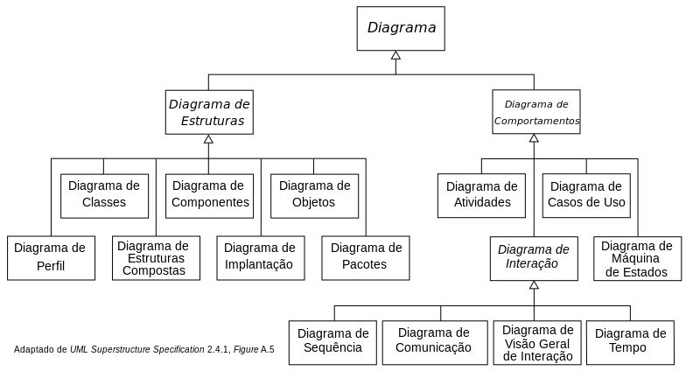

Slide 11
Sempre devemos usar todos os diagramas?
Definitivamente não! Devemos analisar as características e necessidades do projeto, equipe, empresa e cliente e selecionar o conjunto de diagramas mais adequado ao projeto!

Slide 12
Diagramas UML
Diagrama de caso de uso;
Diagrama de classes;
Diagrama de objetos;
Diagrama de pacotes;
Diagrama de sequência;
Diagrama de comunicação;
Diagrama de máquina de estados.
Diagrama de atividade;
Diagrama de visão geral de interação;
Diagrama de componentes;
Diagrama de implantação;
Diagrama de estrutura composta;
Diagrama de tempo.

Slide 13
Exercícios

Slide 14
Sistema de Leilão
Com o objetivo de simular a dinâmica de uma empresa de desenvolvimento de software, iremos atuar nas fases de Análise, Projeto e Construção. Nesse sentido, iremos considerar os seguintes artefatos de entrada:
Documento de Caso de Uso
Diagrama de Caso de Uso (próximo slide)
Com isso, modele os Diagramas de Classes e Sequências, além da implementação Java dos mesmos. Para isso, a seguinte biblioteca será utilizada: Caelum Stella.

Slide 15
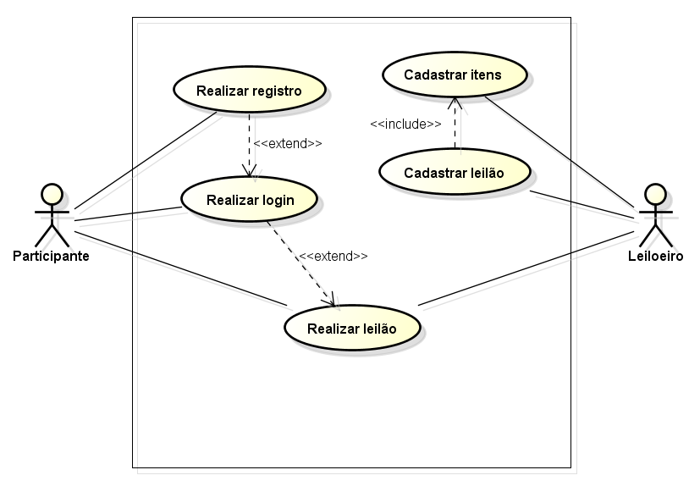
Diagrama de Casos de Uso (Tiosso, 2016)

Slide 16
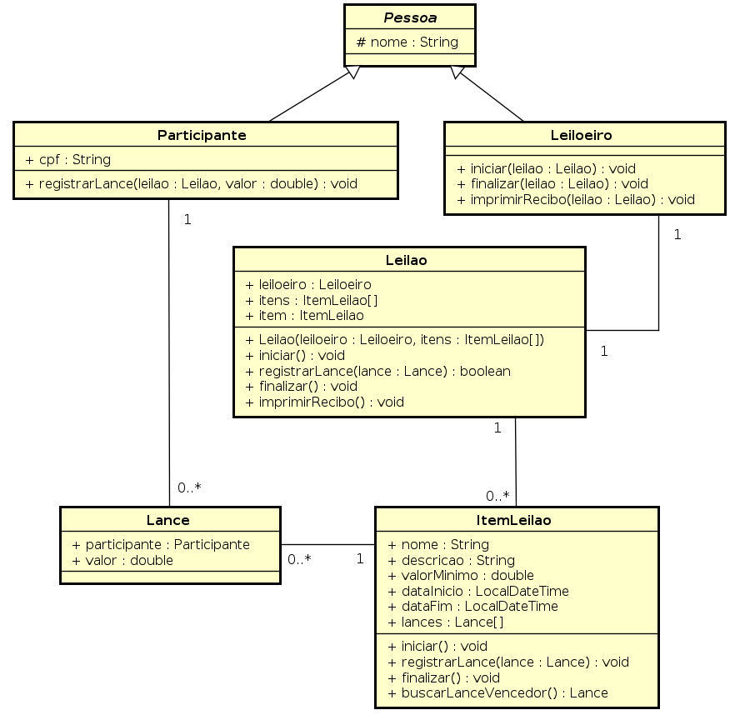
Diagrama de Classes (ADS, 2020)

Slide 17
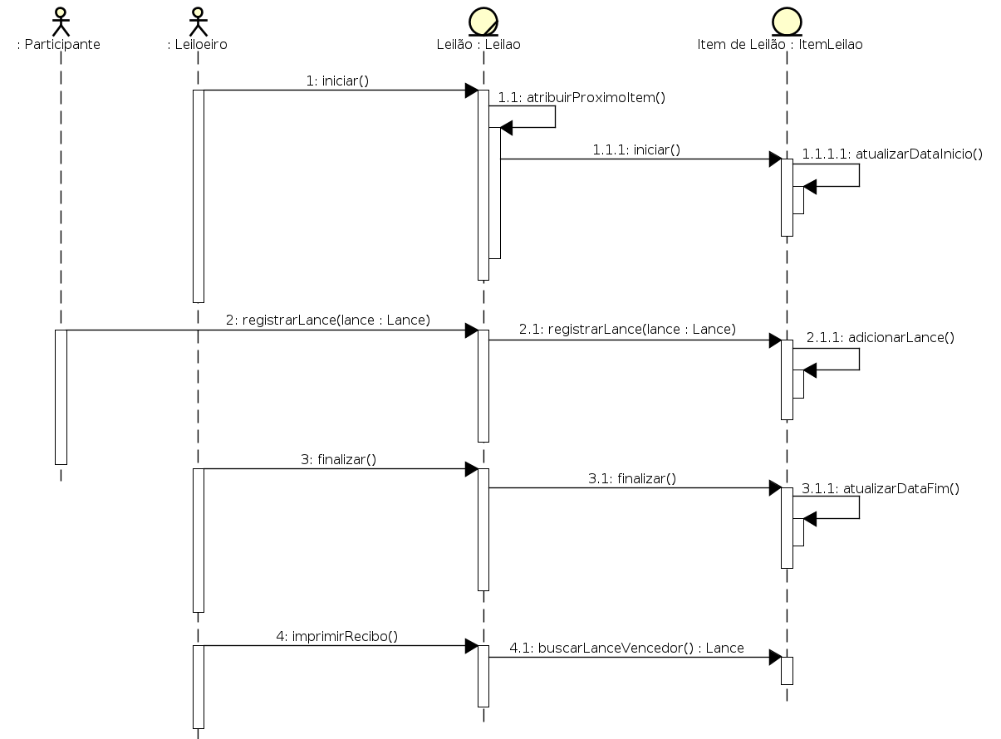
Diagrama de Sequencias (ADS, 2020)

